Slide 2
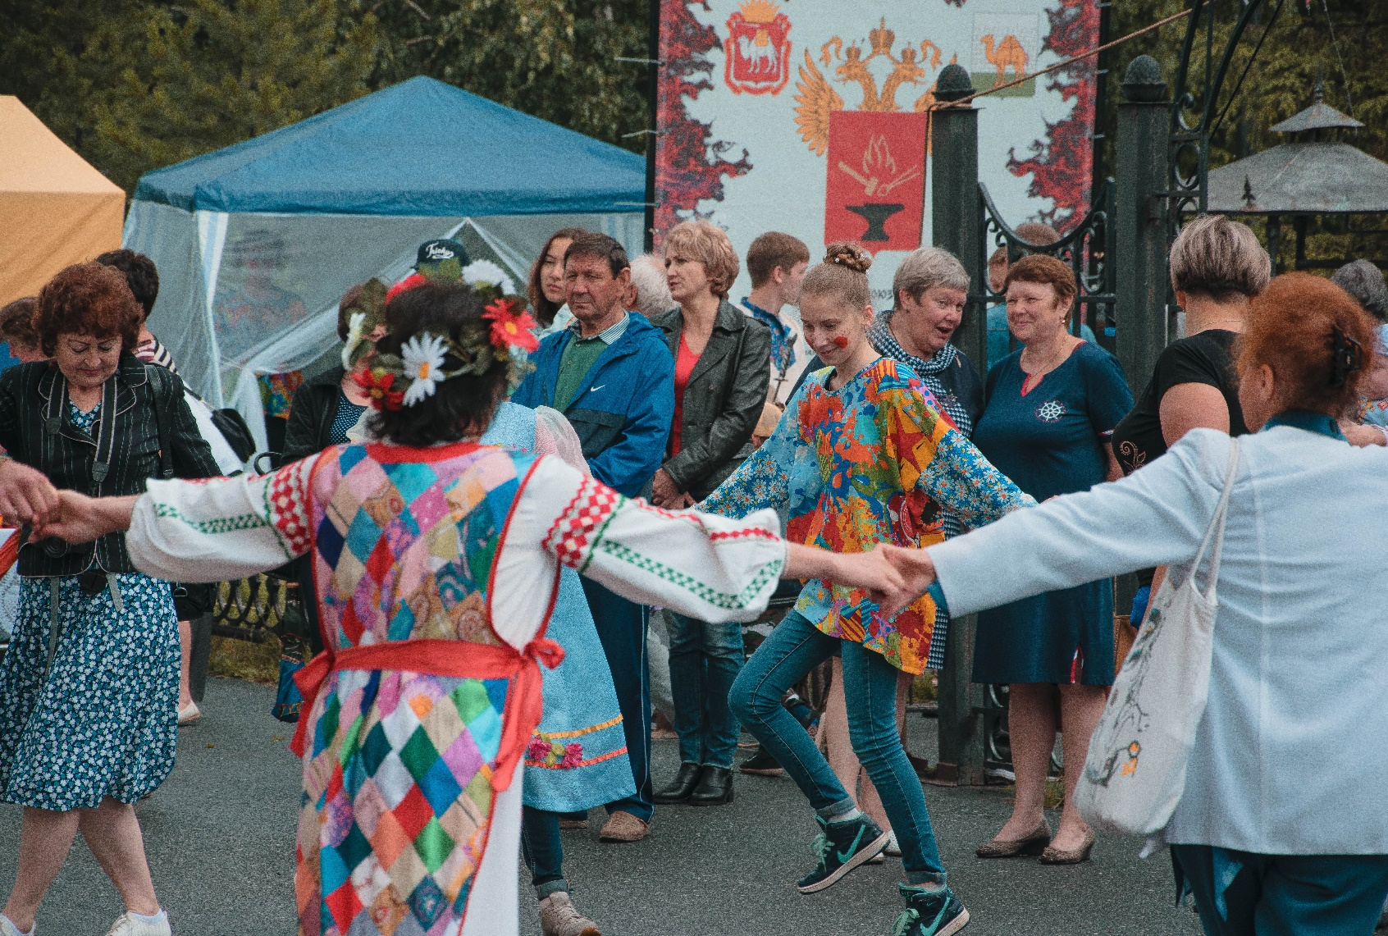
Региональный фестиваль кузнецов и традиционных народных ремесел
ЦЕЛЬ ЗАДАЧИ ПРОЕКТА
Популяризация промыслов и ремесел, восстановление ценности ручного творческого труда, привлечение внимания к сохранению и развитию традиционной народной культуры, приобщение подрастающего поколения к ее истокам.
1. Сохранение и популяризация народных традиций.
2. Развитие событийного туризма в Саткинском муниципальном районе, привлечение туристов.
3. Развитие и популяризация традиционных народных ремесел: объединение мастеров России и передача опыта молодому поколению.
4. Расширение географии привлекаемых участников и организаторов (партнеров и спонсоров).

Slide 3
Региональный фестиваль кузнецов и традиционных народных ремесел
ЦЕЛЕВЫЕ ГРУППЫ УЧАСТНИКОВ ПРОЕКТА
1.Дети и подростки
2.Многодетные семьи
3.Молодежь и студенты
4.Пенсионеры
5.Люди с ограниченными возможностями
6.Мастера ремесел
Количество участников,
посетителей фестиваля
1 200 чел.

Slide 4
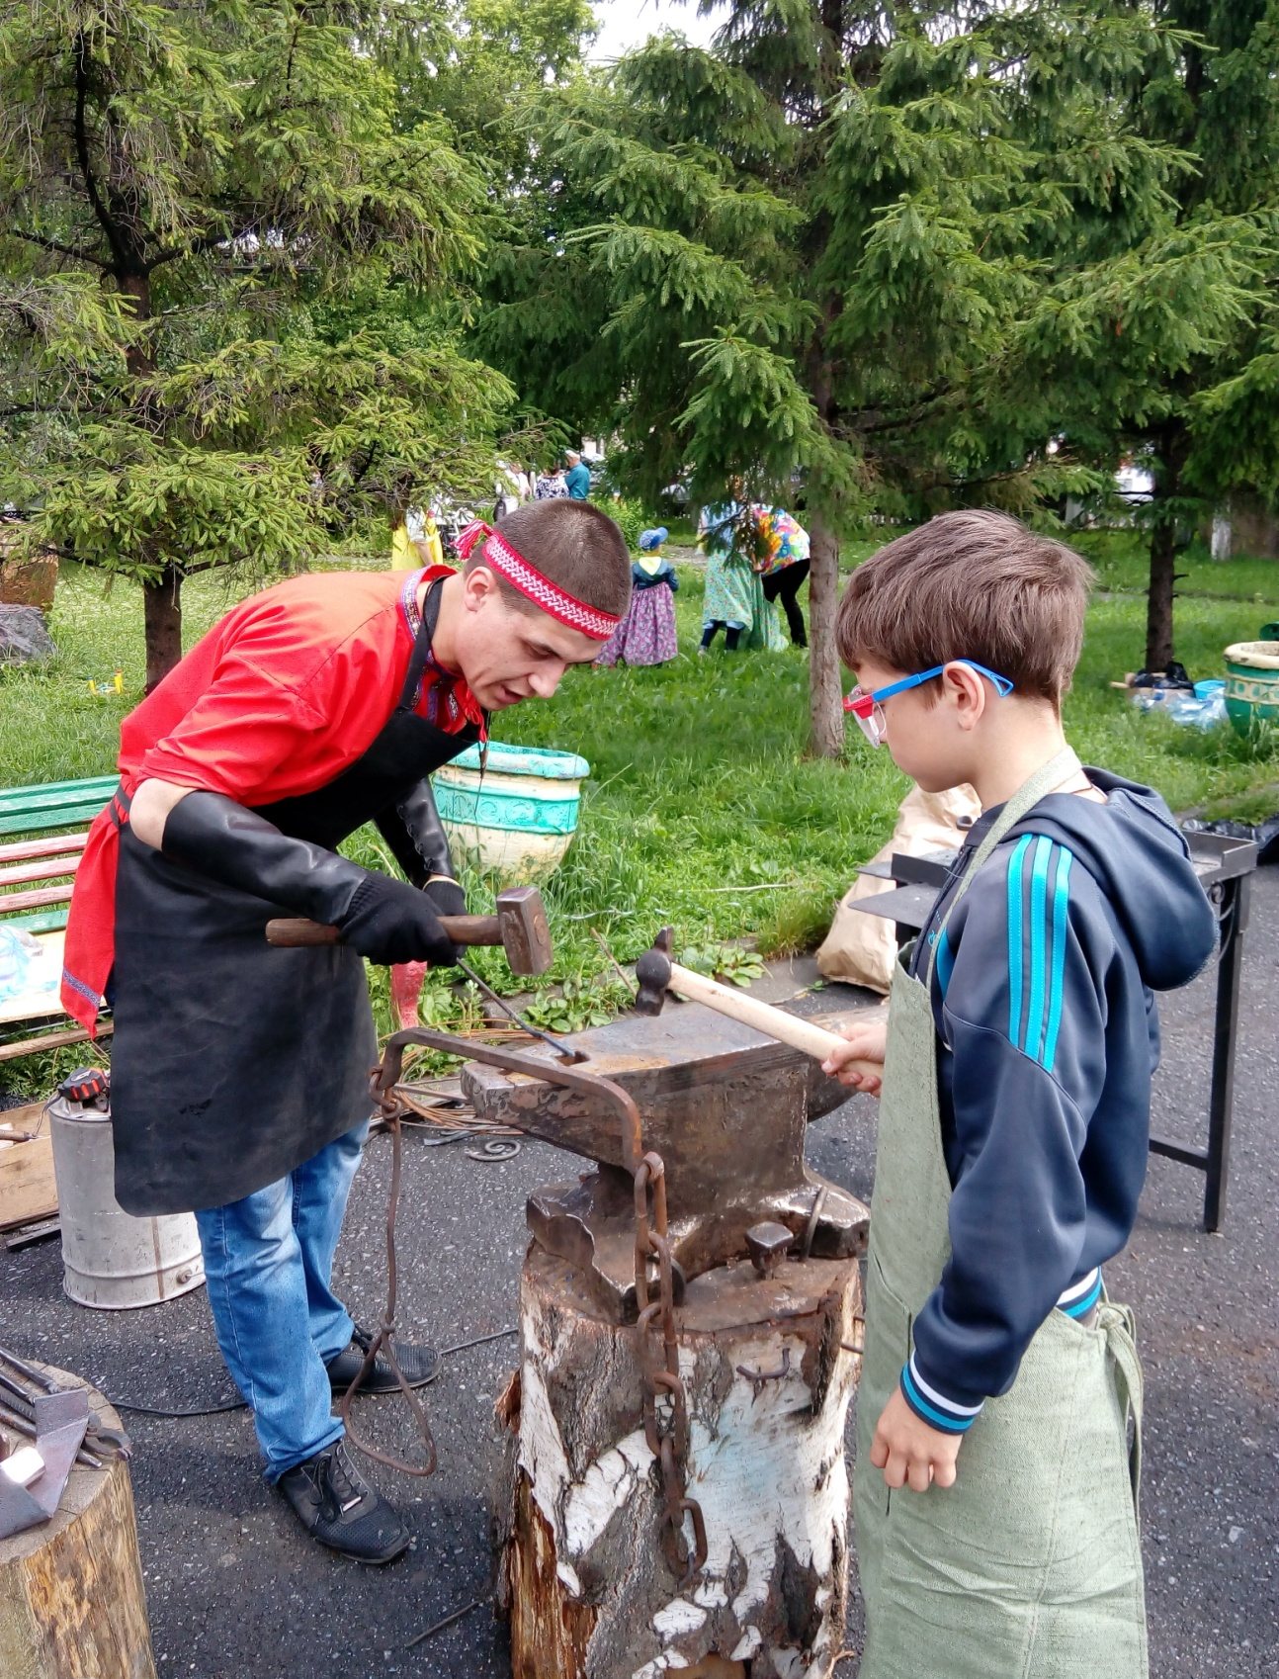
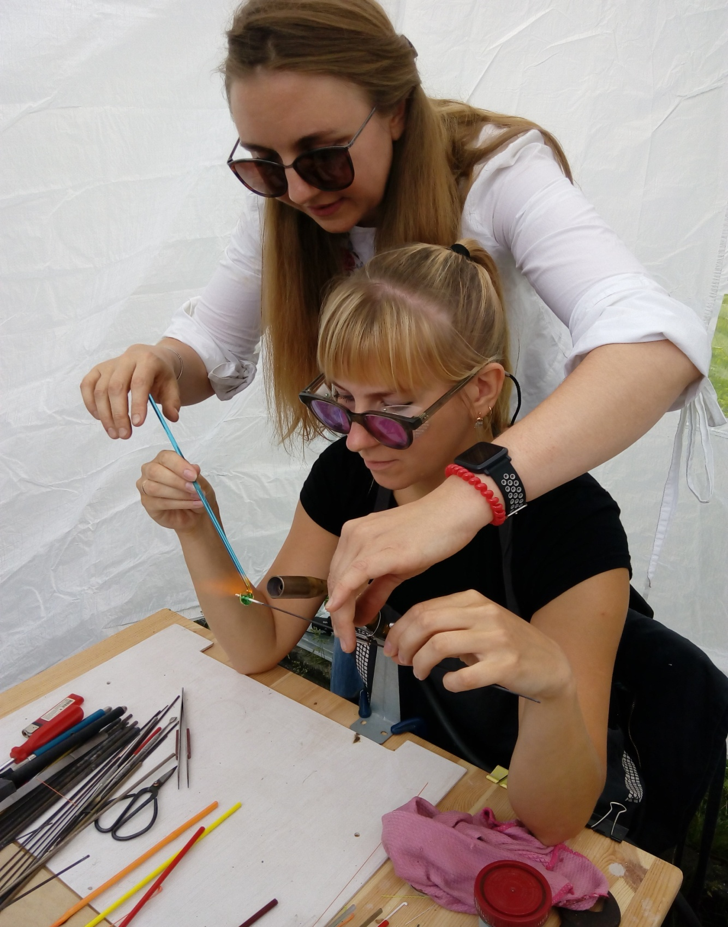
Региональный фестиваль кузнецов и традиционных народных ремесел
ПЛОЩАДКИ ФЕСТИВАЛЯ
КУЗНЕЧНАЯ
МАСТЕРСКАЯ
МАСТЕРСКАЯ
СТЕКЛОДУВА

Slide 5
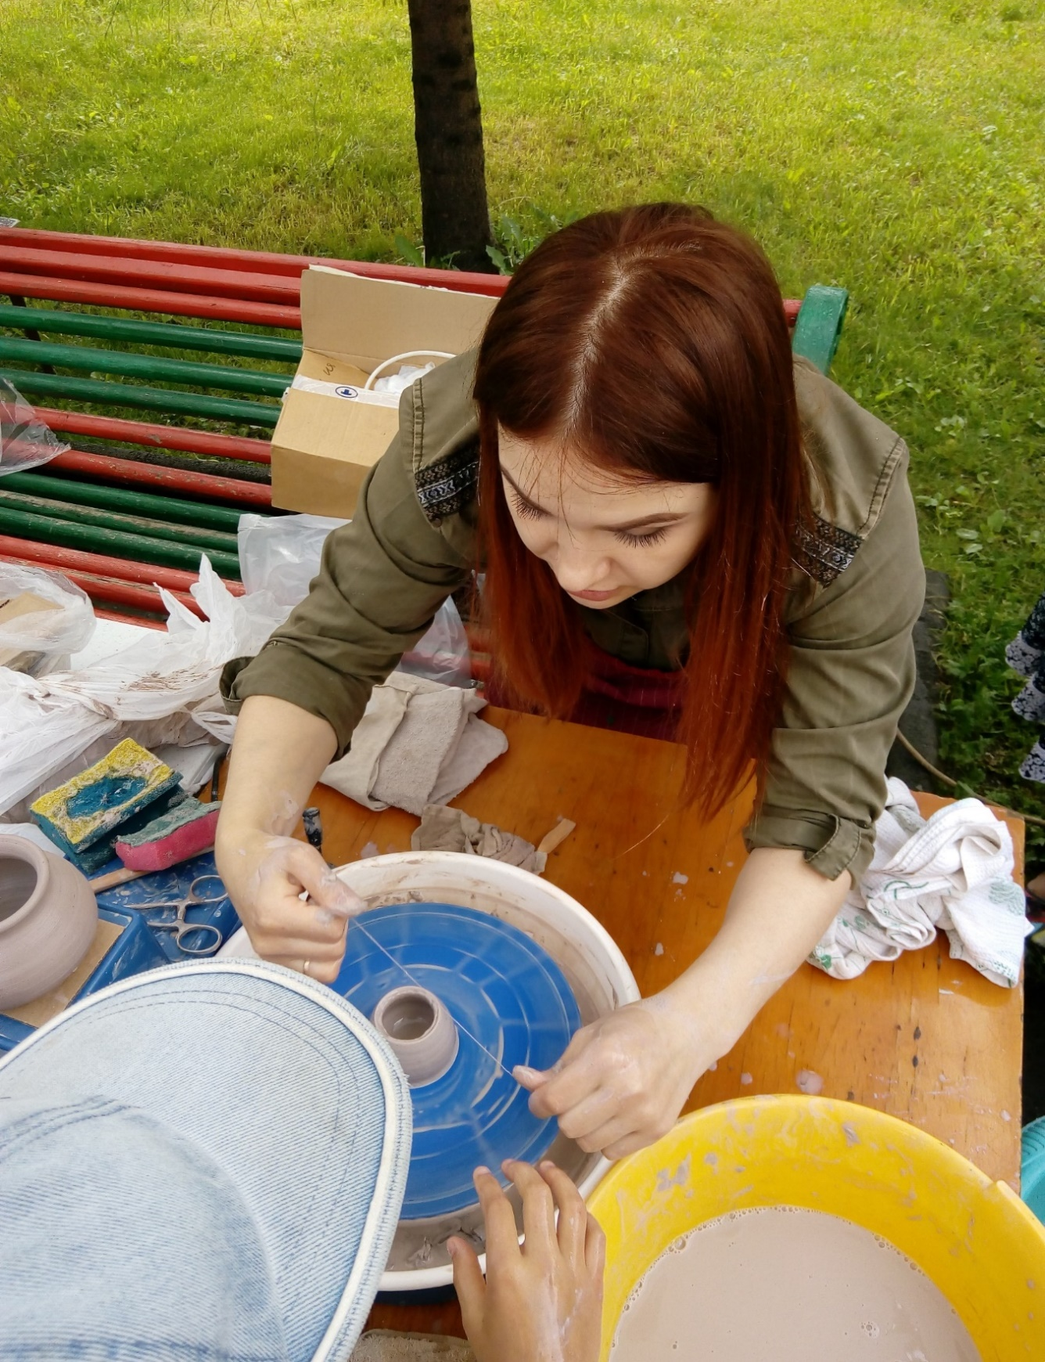
Региональный фестиваль кузнецов и традиционных народных ремесел
ПЛОЩАДКИ ФЕСТИВАЛЯ
ГОНЧАРНАЯ МАСТЕРСКАЯ

Slide 6
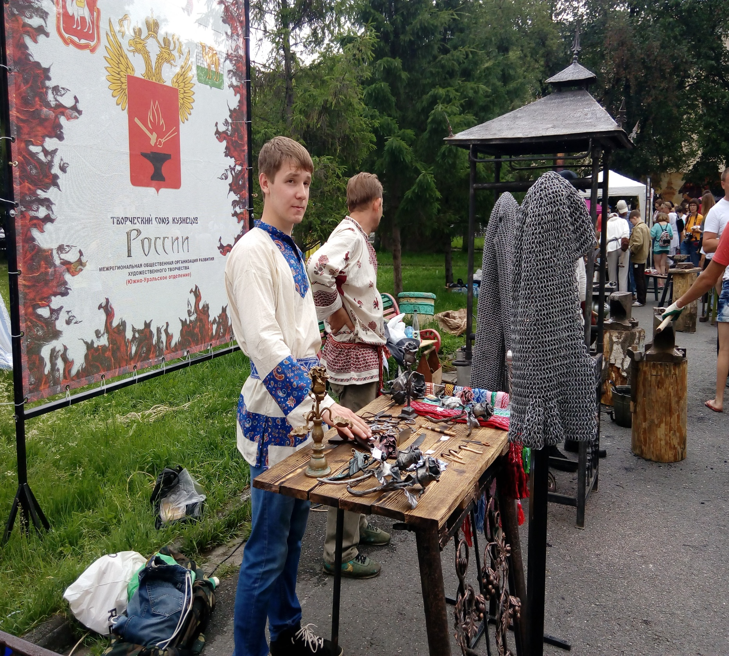
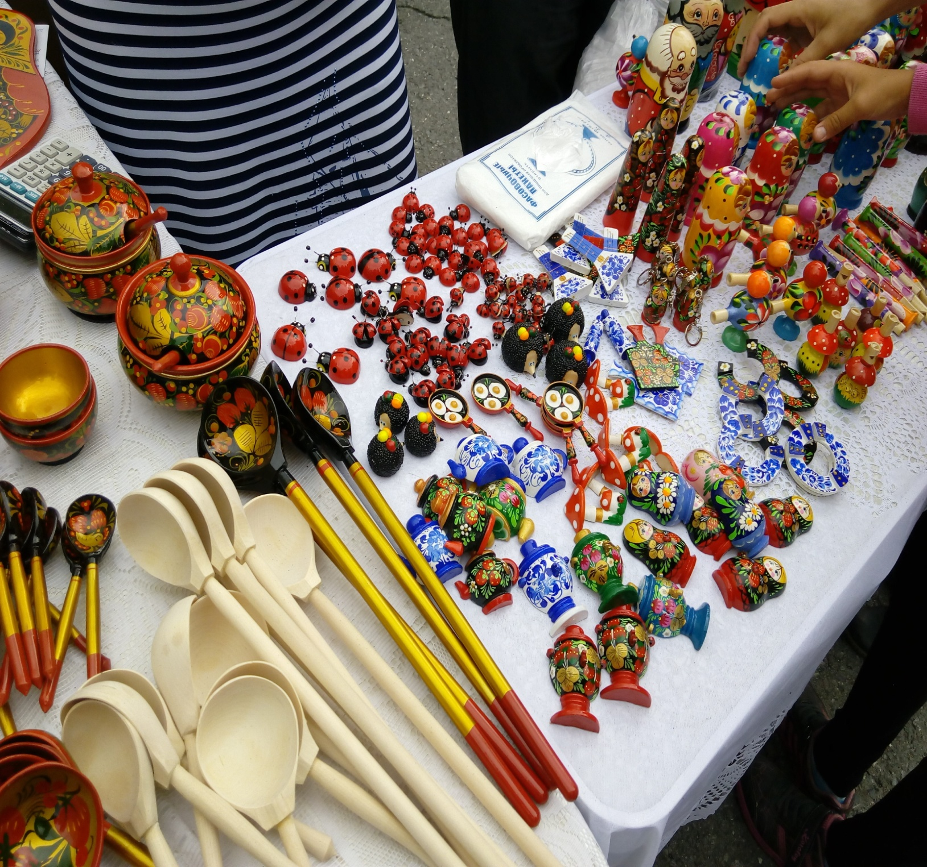
Региональный фестиваль кузнецов и традиционных народных ремесел
ПЛОЩАДКИ ФЕСТИВАЛЯ
ИНТЕРАКТИВНАЯ ПЛОЩАДКА СРЕДНЕВЕКОВЬЯ
РОСПИСЬ ПО ДЕРЕВУ

Slide 7
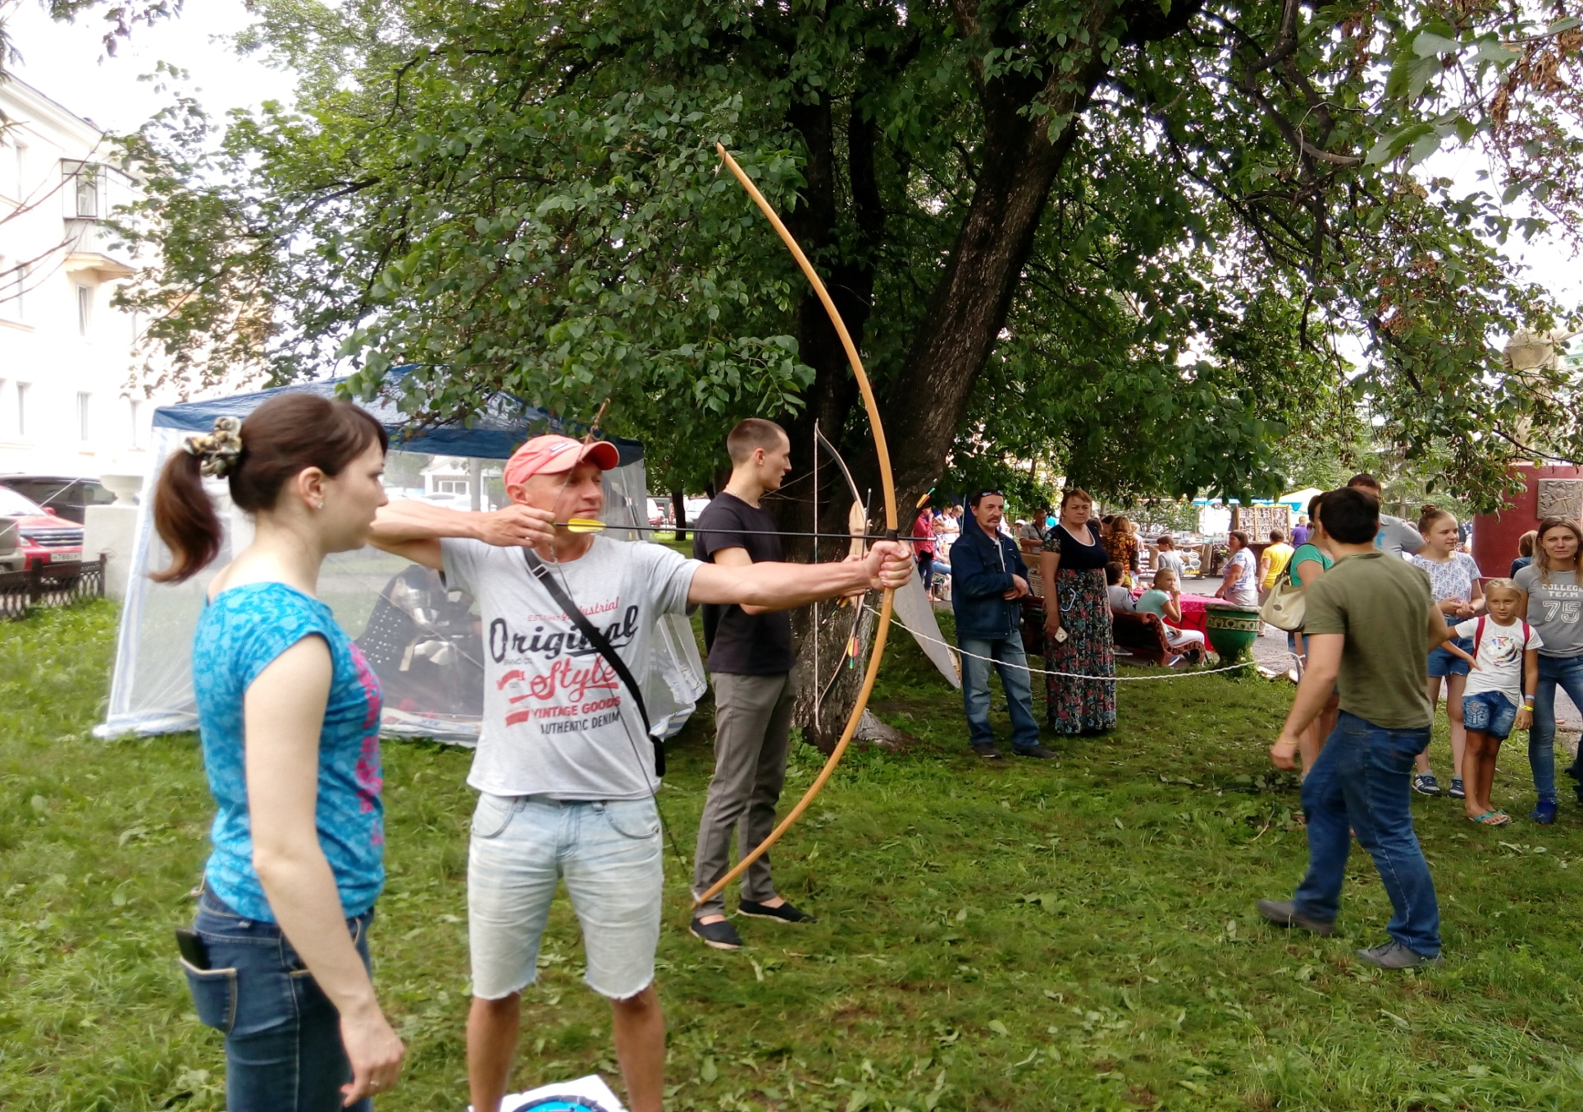
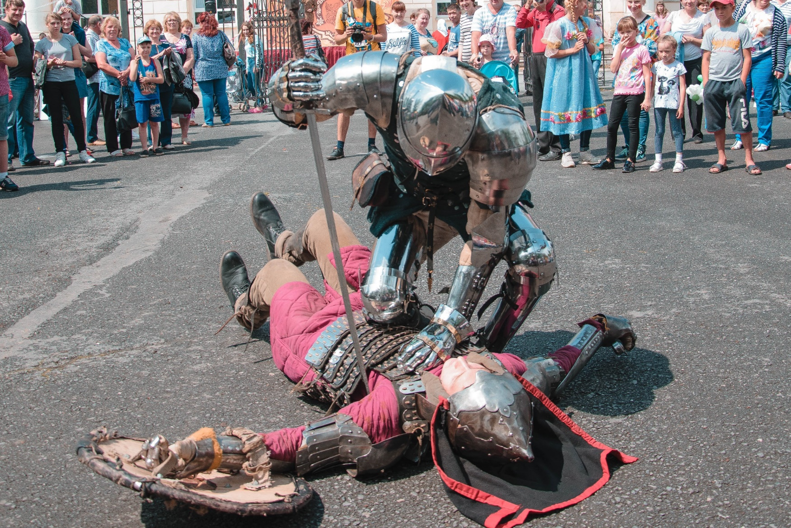
Региональный фестиваль кузнецов и традиционных народных ремесел
ПЛОЩАДКИ ФЕСТИВАЛЯ
СТРЕЛЬБА ИЗ ЛУКА
РЫЦАРСКИЕ БОИ

Slide 8
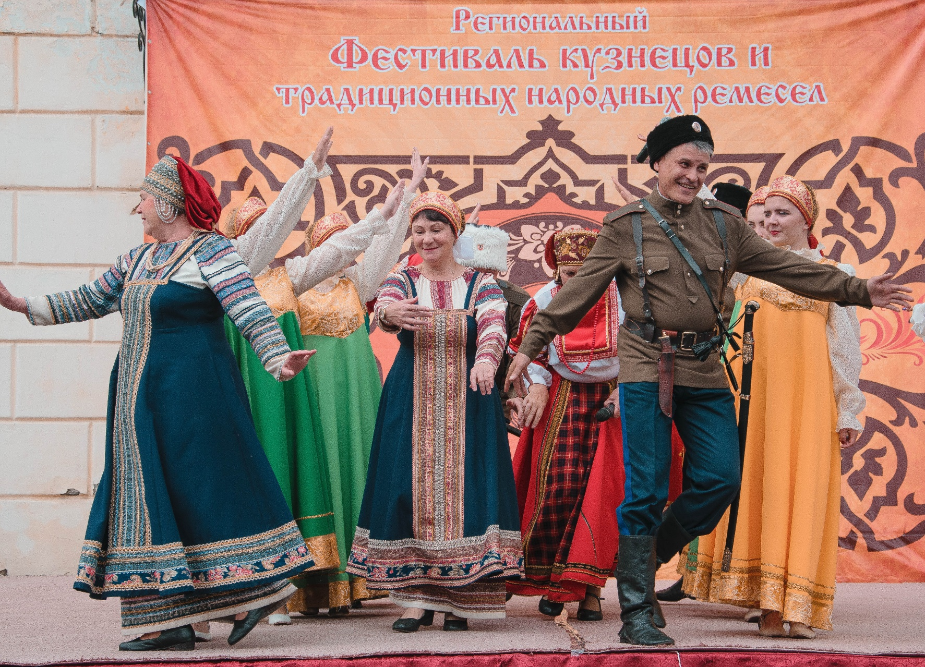
Региональный фестиваль кузнецов и традиционных народных ремесел
ПЛОЩАДКИ ФЕСТИВАЛЯ
ВЫСТУПЛЕНИЕ
ТВОРЧЕСКИХ КОЛЛЕКТИВОВ

Slide 9
РЕЗУЛЬТАТЫ ПРОЕКТА
Региональный фестиваль кузнецов и традиционных народных ремесел
Количество участников посетителей фестиваля
1 200 человек
Количество привлеченных мастеров-ремесленников
100 человек
Количество привлеченных коллективов народного творчества
150 человек
Количество площадок для проведения образовательных мастер-классов
8 площадок
Количество взрослых, принявших участие в мастер-классах
250 человек
Количество детей и подростков, принявших участие в мастер-классах
530 человек

Slide 10
СПАСИБО ЗА ВНИМАНИЕ!

